Slide 1


Slide 2

Il convient de lancer le mode diaporama pour la diffusion de la leçon en classe
Réservé à l’enseignant (e)

Slide 3

Pictogrammes
Réservé à l’enseignant (e)

Slide 4
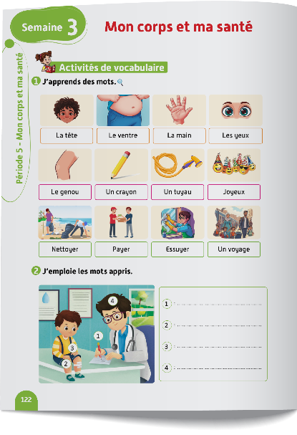
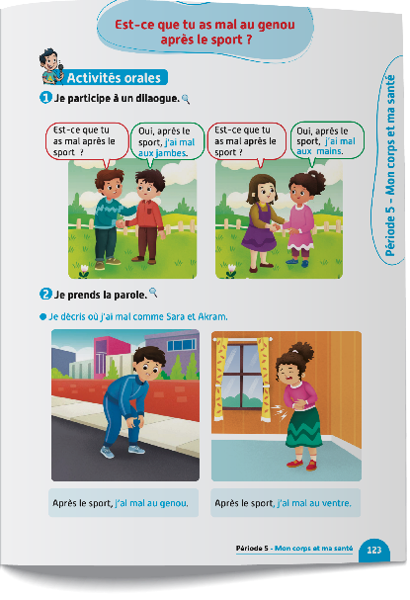
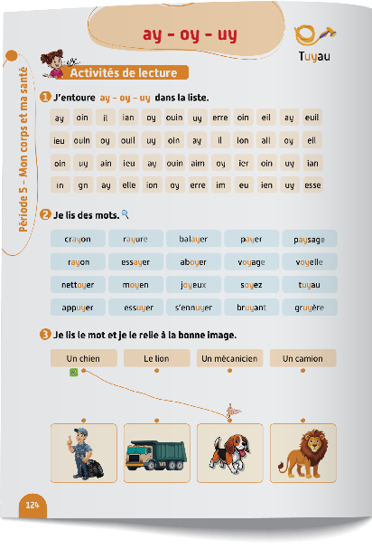
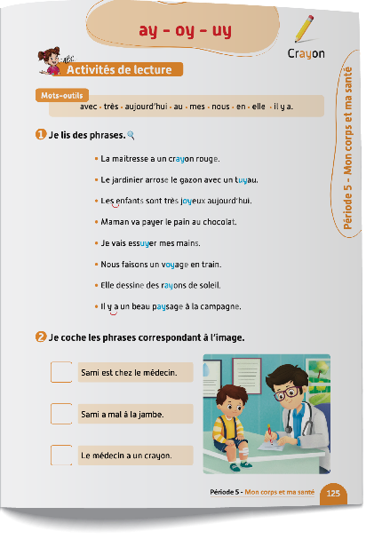
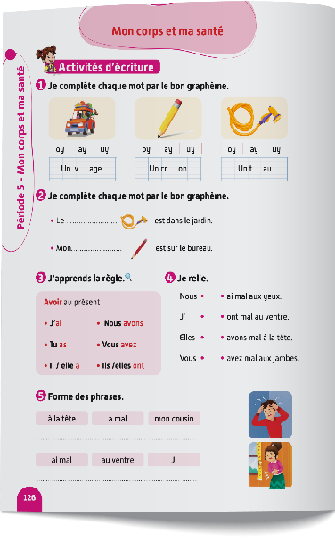
Contenu de la semaine
Réservé à l’enseignant (e)

Slide 5
Organisation de la semaine
Réservé à l’enseignant (e)
Séance 1
Présentation du vocabulaire
Exploitation du vocabulaire
Travail sur livret
Oral – Dialogue
Écriture – Point de langue
Lecture – Lecture et compréhension des mots
Séance 2
Séance 5
Séance 5
Oral – Acte de parole
Lecture – Graphèmes : ay - oy - uy.
Écriture – Graphèmes : ay - oy - uy.
Oral – Prise de parole
Lecture – Lecture et compréhension des phrases
Écriture – Phrases
Oral – Dialogue
Lecture - Lettre a - A
Écriture - Lettre a - A
Séance 3
Séance 6
Oral - Acte de parole
Lecture -Syllabes et mots
Écriture - Syllabes et mots
Révision
Lecture offerte

Slide 6



Plan de la séance 5
Réservé à l’enseignant (e)
1. Prise de parole
Prendre la parole en réutilisant les actes de parole enseignés.
Lire et comprendre des phrases.
Écrire des phrases.

Slide 7



Bonjour les enfants ! La leçon de français commence maintenant.

Slide 8

Aujourd’hui, nous allons apprendre à nous présenter et à parler des sports.
Écoutez bien.

Slide 9

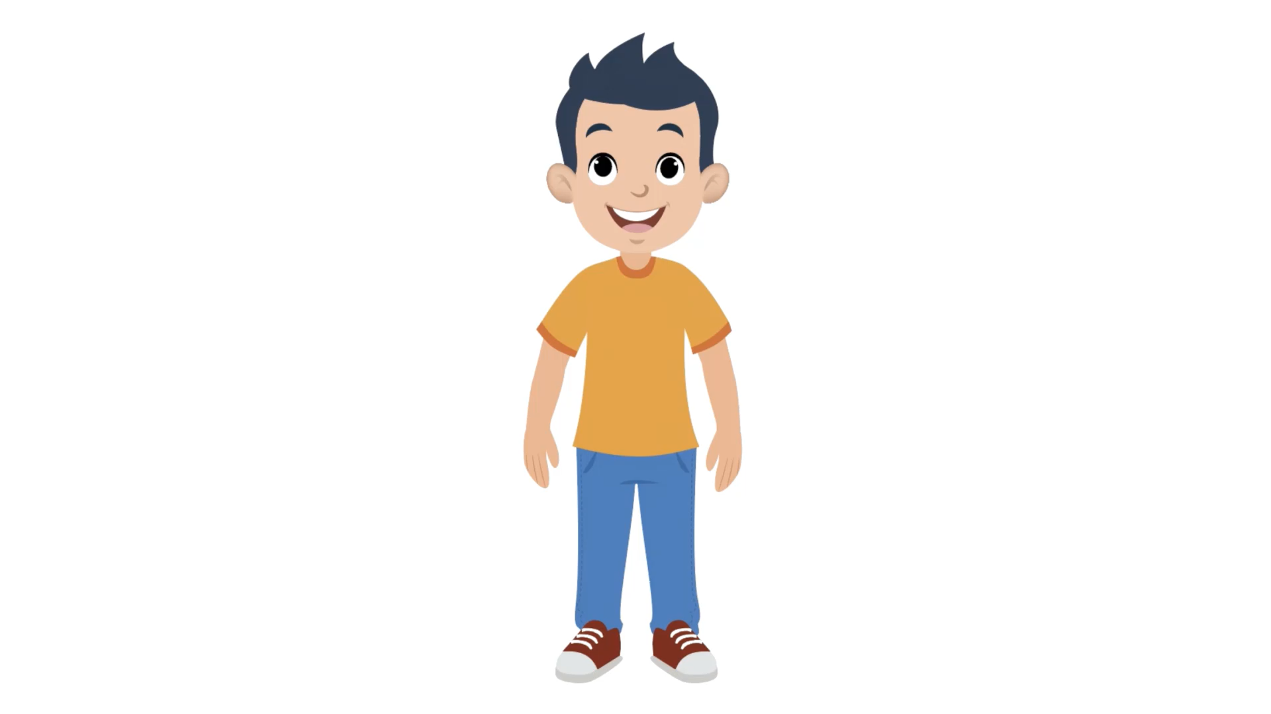

Lecture de la vidéo.

Slide 10


Maintenant, nous allons apprendre à nous présenter, à parler des sports, des vêtements que nous portons pour faire du sport, et à décrire où nous avons mal. Soyez attentifs.
Étape 1
Étape 2
Étape 3

Slide 11
Étape 1. Je vais vous expliquer la situation.
Étape 1
Étape 2
Étape 3
Situation : Présente-toi, parle des sports que tu fais, de ceux que fait ton frère ou ta sœur, des vêtements que tu portes pour faire ce sport et où tu as mal.
Bonjour, je m’appelle _____________.
J’ai _______ .
Je suis en ________. Je suis à l’école_______ .
Je fais ____________ et ____________.
Mon frère fait __________ et ___________.
Ma sœur fait _________ et ______________.
Je mets ____________ et _________________.
Après le sport, j’ai mal ______________.

Slide 12
Étape 2. Chacun réfléchit silencieusement à ce qu’il va dire dans sa prise de parole.
Étape 1
Étape 2
Étape 3
Situation : Présente-toi, parle des sports que tu fais, de ceux que fait ton frère ou ta sœur, des vêtements que tu portes pour faire ce sport et où tu as mal.
Bonjour, je m’appelle _____________.
J’ai _______ .
Je suis en ________. Je suis à l’école_______ .
Je fais ____________ et ____________.
Mon frère fait __________ et ___________.
Ma sœur fait _________ et ______________.
Je mets ____________ et _________________.
Après le sport, j’ai mal ______________.

Slide 13

Étape 3. Maintenant, vous allez prendre la parole. Qui veut passer au tableau ?
Étape 1
Étape 2
Étape 3
Situation : Présente-toi, parle des sports que tu fais, de ceux que fait ton frère ou ta sœur, des vêtements que tu portes pour faire ce sport et où tu as mal.
Bonjour, je m’appelle _____________.
J’ai _______ .
Je suis en ________. Je suis à l’école_______ .
Je fais ____________ et ____________.
Mon frère fait __________ et ___________.
Ma sœur fait _________ et ______________.
Je mets ____________ et _________________.
Après le sport, j’ai mal ______________.

Slide 14

Maintenant, tout le monde participe. Chacun parle du sport qu’il fait, des vêtements qu’il porte pour faire ce sport et où il a mal à son voisin.

Slide 15
Plan de la séance 5
Réservé à l’enseignant (e)
Prendre la parole en réutilisant les actes de parole enseignés.
2. Lecture
Lire et comprendre des phrases.
Écrire des phrases.

Slide 16

Maintenant, on va faire de la lecture.

Slide 17
C’est le mot : des.
On va l’épeler ensemble : d-e-s.
des

Slide 18
C’est le mot : dans.
On va l’épeler ensemble : d-a-n-s.
dans

Slide 19
Lisez ces phrases en silence. Après, on va écouter un audio.
Nous faisons un voyage en train.
Elle dessine des rayons de soleil.
Le jardinier arrose le gazon avec un tuyau.

Slide 20


Lecture de l’audio.
Nous faisons un voyage en train.
Elle dessine des rayons de soleil.
Le jardinier arrose le gazon avec un tuyau.

Slide 21
Qui veut lire à haute voix ?
Nous faisons un voyage en train.
Elle dessine des rayons de soleil.
Le jardinier arrose le gazon avec un tuyau.

Slide 22
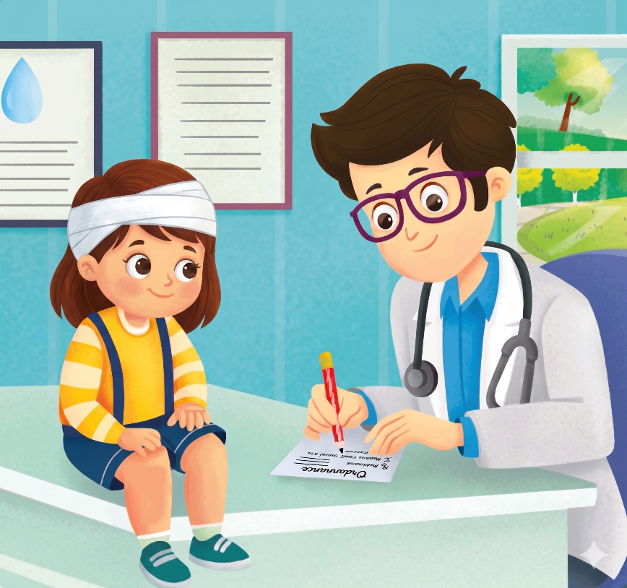
On passe à une autre activité. Regardez cette image. Voici Sara.

Slide 23
Est-ce que Sara est chez le médecin ? Qui veut répondre ?

Slide 24
Est-ce que Sara a mal à la jambe ? Qui veut répondre ?

Slide 25
Est-ce que Sara a mal à la tête ? Qui veut répondre ?

Slide 26
Est-ce que le médecin a un stylo ? Qui veut répondre ?

Slide 27

Prenez les ardoises.

Slide 28
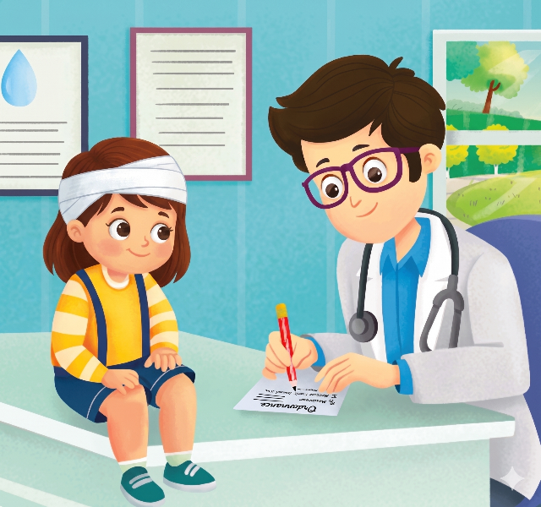
Lisez silencieusement les phrases. Personne ne lit les phrases à voix haute.
Écrivez les numéros des bonnes phrases sur l’ardoise : 1, 2,3 ou 4.
Sara est chez le médecin.
Sara a mal à la jambe.
Sara a mal à la tête.
Le médecin à un stylo.

Slide 29
Levez vos ardoises.

Slide 30
Les bonnes réponses sont les numéros 1 et 3.
Sara est chez le médecin.
Sara a mal à la jambe.
Sara a mal à la tête.
Le médecin à un stylo.

Slide 31


Prenez vos livrets à la page 125. Avec votre voisin, lisez les phrases et cochez les bonnes réponses. Je vais circuler entre les rangs pour vous aider.

Slide 32
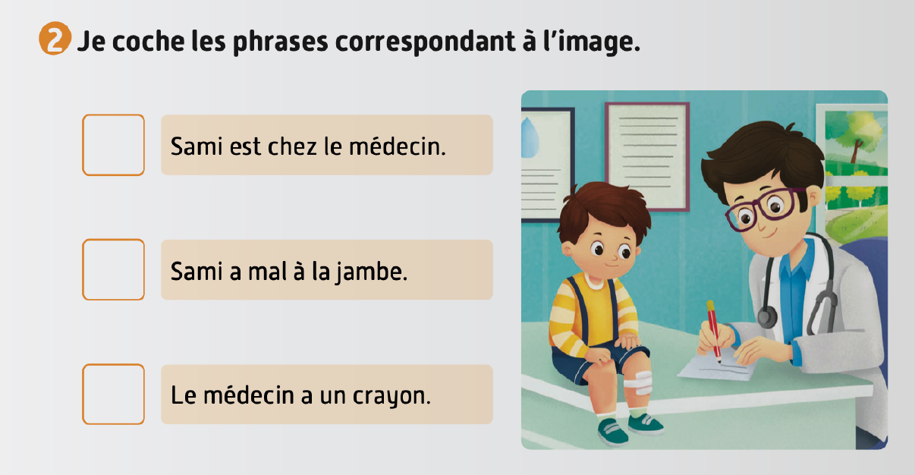
Corrigez.

Slide 33
Plan de la séance 5
Réservé à l’enseignant (e)
Prendre la parole en réutilisant les actes de parole enseignés.
Lire et comprendre des phrases.
3. Écriture
Écriture de phrases.

Slide 34

Lisez et observez cette phrase. Vous allez l’écrire après. Tenez-vous prêts.
Lina a mal au genou.

Slide 35

Prenez vos cahiers.

Slide 36

Dictée en cours.

Slide 37
Deuxième dictée.

Slide 38
Troisième dictée.

Slide 39
Corrigez.
Lina a mal au genou.

Slide 40
On passe à une autre activité. Ces mots sont en désordre. Écrivez sur vos cahiers une phrase correcte à partir de ces mots.
à la jambe
a mal
ma sœur

Slide 41
Qui veut lire sa phrase ?
à la jambe
a mal
ma sœur

Slide 42
Corrigez. Je n’oublie pas la majuscule au début de la phrase, le point à la fin et les espaces entre les mots.
Ma sœur a mal à la jambe.

Slide 43


Prenez vos livrets à la page 126. Vous aller faire l’activité 5. Je vais circuler entre les rangs pour vous aider.

Slide 44
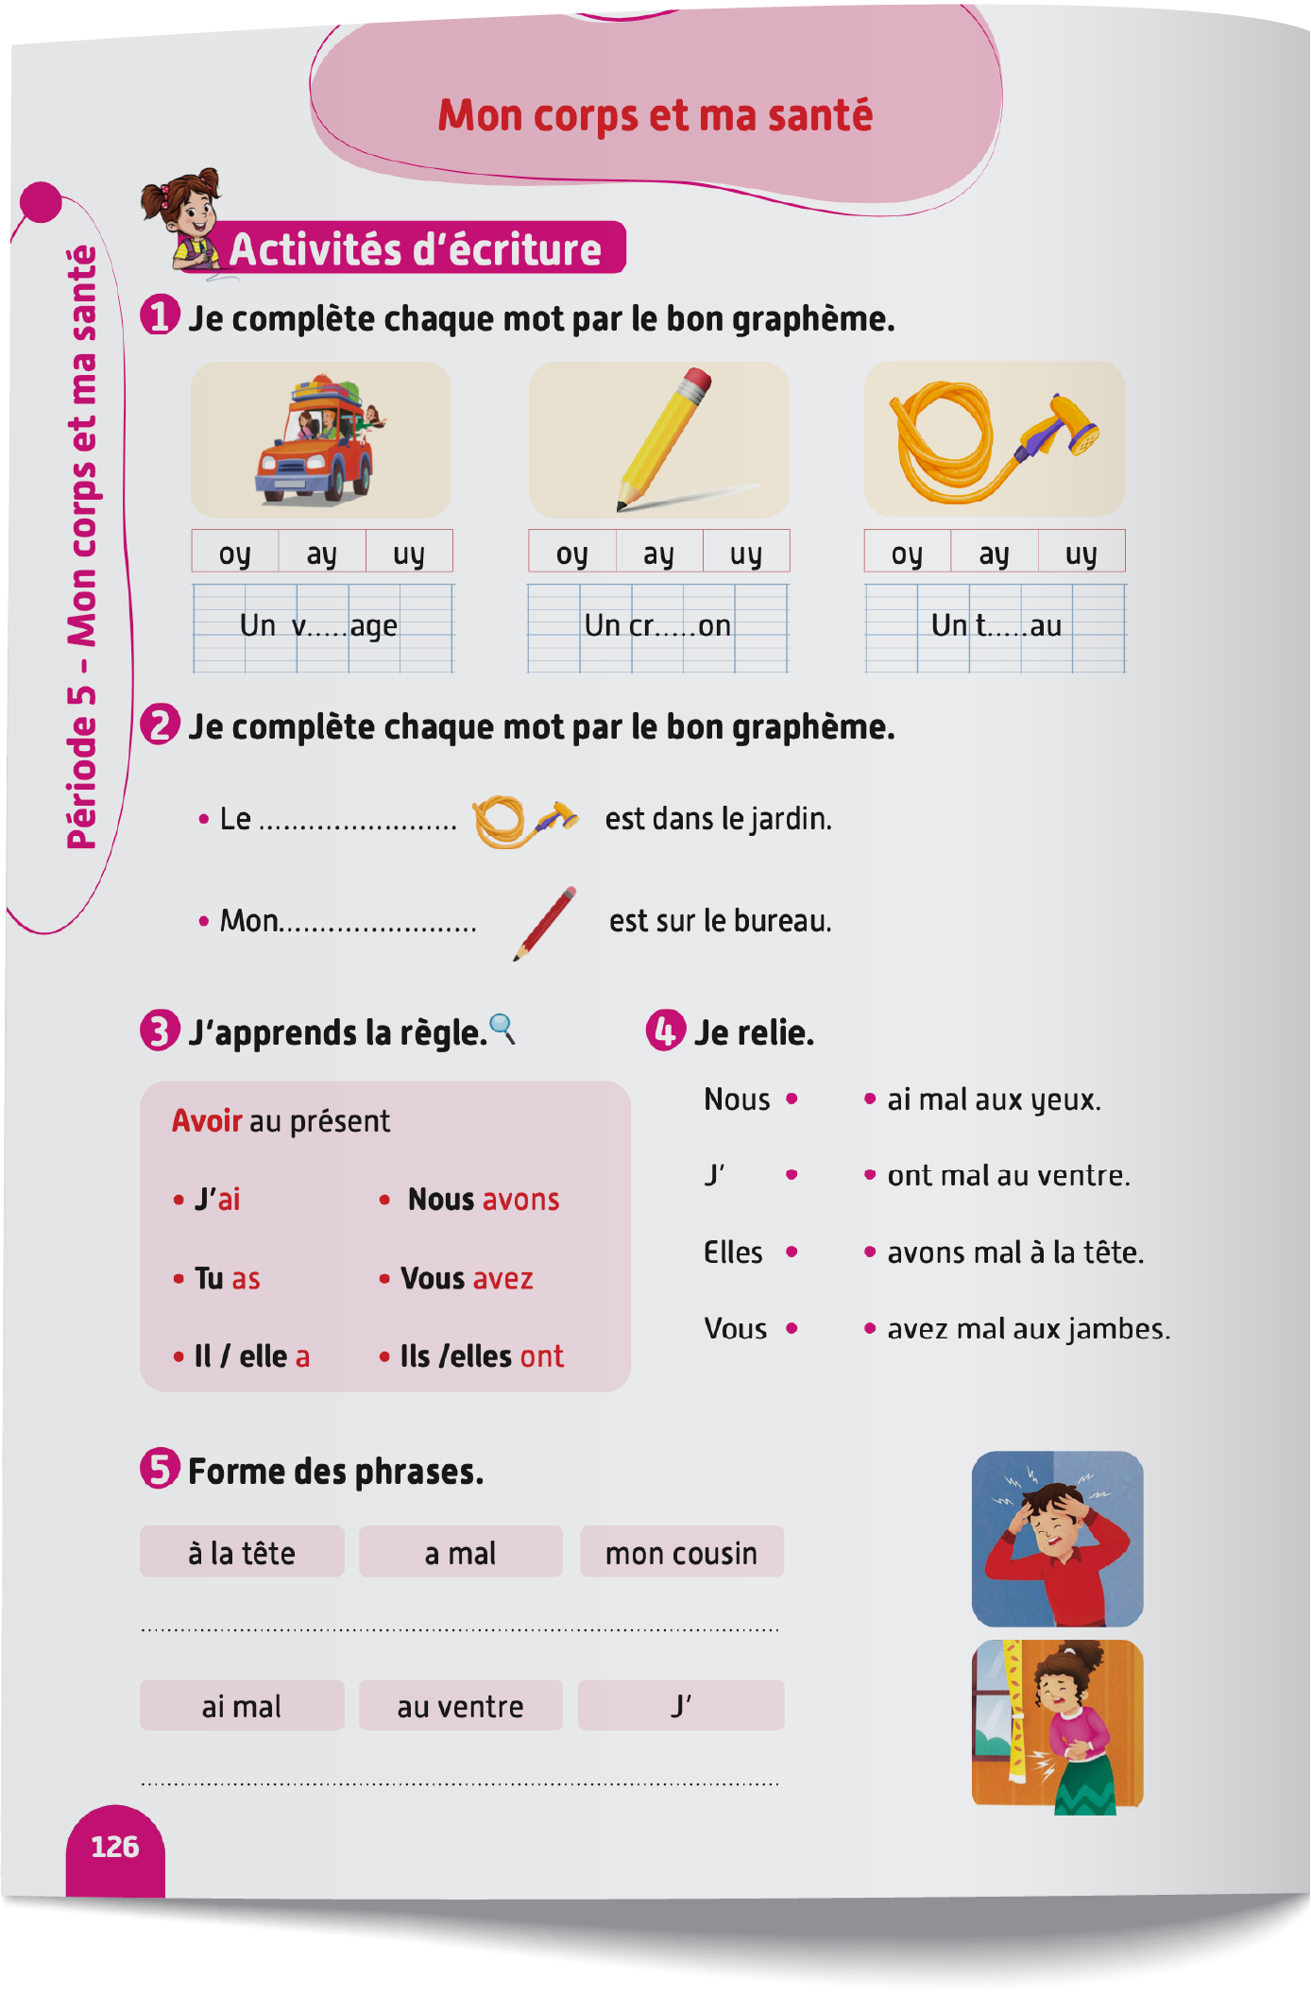
Corrigez.
Mon cousin a mal à la tête.
J’ai mal au ventre.

Slide 45
À la maison, lisez ces phrases et recopiez-les sur votre cahier.

Slide 46
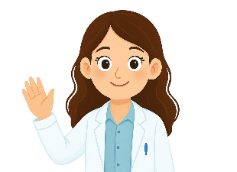
La séance d’aujourd’hui est terminée. À bientôt.

